Slide 1
基础数学知识
北京交通大学算法俱乐部
孙庆岩

Slide 2
关于我
孙庆岩
计算机科学与技术
ACM-ICPC 银牌
CCPC 银牌
EC-final 铜牌
@sqyon
sunqingyanstc@gmail.com

Slide 3
线性代数

Slide 4
线性代数
线性方程组
矩阵运算
矩阵初等运算
逆矩阵
高斯消元法

Slide 5
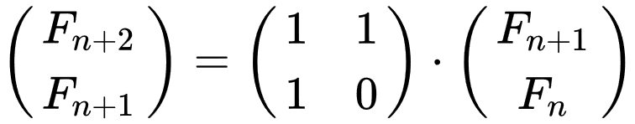
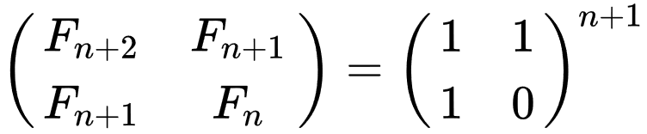

矩阵快速幂
POJ 3070求出斐波那契数列的第n项$(0≤n≤1,000,000,000)$
朴素算法$Ο(n)$递推，复杂度爆炸，不行
使用矩阵快速幂加速，复杂度$Ο(\log{n})$

Slide 6
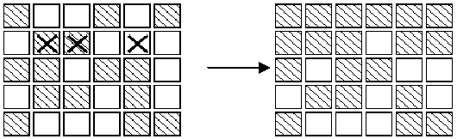
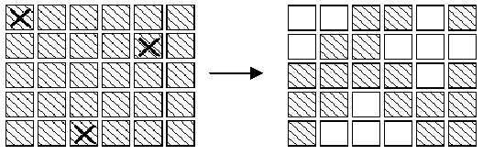
高斯消元
POJ1222开关灯
1、按按钮的顺序可以随便。
2、任何一个按钮都最多需要按下1次。因为按下第二次刚好抵消第一次，等于没有按。
转化为线性方程组求解
初等行列变换运算变成异或
X1*A(1,1)1+X2*A(1,2)1+X3*A(1,3)1+…………X30*A(30,30)1=L1
X1*A(1,1)2+X2*A(1,2)2+X3*A(1,3)2+…………X30*A(30,30)2=L2
X1*A(1,1)3+X2*A(1,2)3+X3*A(1,3)3+…………X30*A(30,30)3=L3

Slide 7
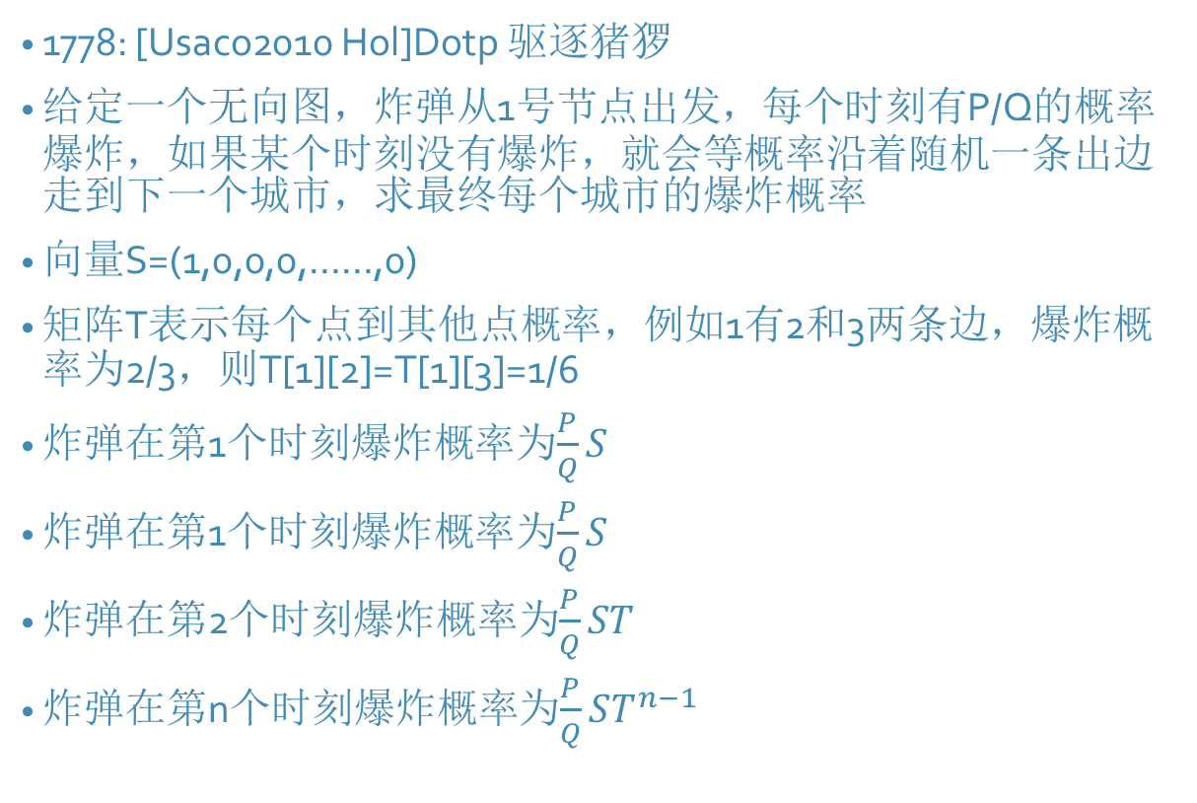
高斯消元-期望计算
1778: [Usaco2010 Hol]Dotp 驱逐猪猡
给定一个无向图，炸弹从1号节点出发，每个时刻有P/Q的概率爆炸，如果某个时刻没有爆炸，就会等概率沿着随机一条出边走到下一个城市，求最终每个城市的爆炸概率
向量S=(1,0,0,0,……,0)
矩阵T表示每个点到其他点概率，例如1有2和3两条边，爆炸概率为2/3，则T[1][2]=T[1][3]=1/6
炸弹在第1个时刻爆炸概率为$\frac{P}{Q}S$
炸弹在第1个时刻爆炸概率为$\frac{P}{Q}S$
炸弹在第2个时刻爆炸概率为$\frac{P}{Q}ST$
炸弹在第n个时刻爆炸概率为$\frac{P}{Q}ST^{n−1}$

Slide 8
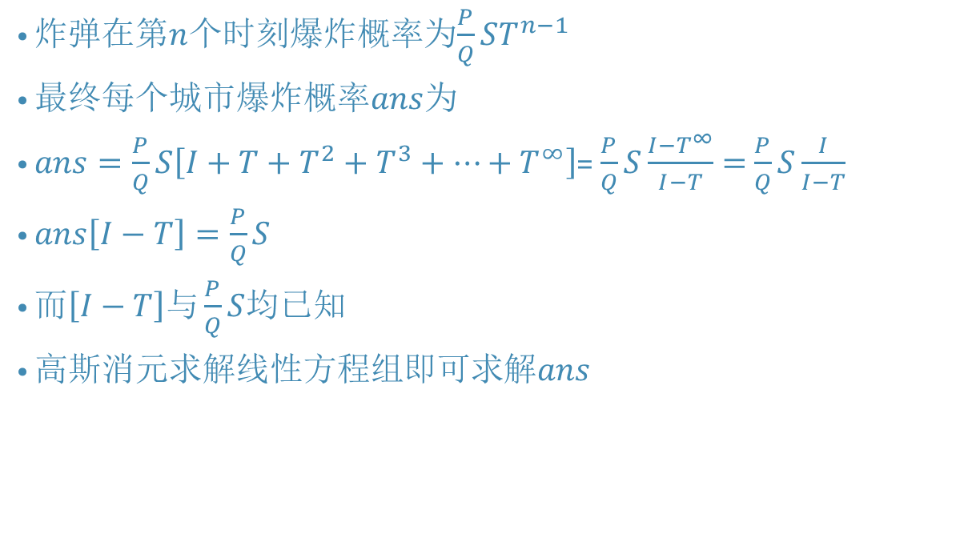
高斯消元-期望计算(cont’d)
炸弹在第$n$个时刻爆炸概率为$\frac{P}{Q}ST^{n−1}$
最终每个城市爆炸概率$ans$为
$ans=\frac{P}{Q}S\left[I+T+T^{2}+T^{3}+…+T^{∞}\right]$= $\frac{P}{Q}S\frac{I−T^{∞}}{I−T}=$ $\frac{P}{Q}S\frac{I}{I−T}$
$ans\left[I−T\right]=\frac{P}{Q}S$
而$\left[I−T\right]与\frac{P}{Q}S$均已知
高斯消元求解线性方程组即可求解$ans$

Slide 9
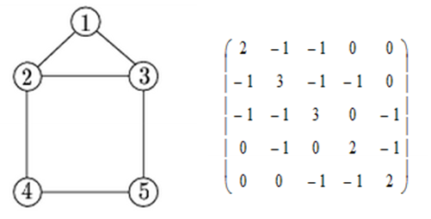
Matrix Tree 定理
N个点无向图G
1、G的度数矩阵D[G]是一个n*n的矩阵，并且满足：当i≠j时,dij=0；当i=j时，dij等于点vi的度数。 2、G的邻接矩阵A[G]也是一个n*n的矩阵， 并且满足：如果vi、vj之间的边数为k，则aij=k。 我们定义G的Kirchhoff矩阵(也称为拉普拉斯算子)C[G]为C[G]=D[G]-A[G]， 则Matrix-Tree定理可以描述为：G的所有不同的生成树的个数等于其Kirchhoff矩阵C[G]任何一个n-1阶主子式的行列式的绝对值。所谓n-1阶主子式，就是对于r(1≤r≤n)， 将C[G]的第r行、第r列同时去掉后得到的新矩阵
BZOJ1430: 小猴打架
BZOJ1002: [FJOI2007]轮状病毒
BZOJ3321: 生成树Stcnt
BZOJ1016: [JSOI2008]最小生成树计数

Slide 10
组合数学
Combinatorics

Slide 11
组合数学
加法原理
乘法原理
排列数
组合数
帕斯卡三角C(n,m)=C(n-1,m-1)+C(n-1,m)
nC(n,m)=mC(n-1,m-1)
C(n,m)=C(n-1,m-1)+C(n-1,m)
∑(0<=i<=n)C(n,i)=2^n
∑(0<=i<=n)(-1)^i*C(n,i)=0
Σ(m<=i<=n)C(i,m)=C(n+1,m+1)
Σ(0<=i<=p)C(n,i)C(m,p-i)=C(m+n,p)

Slide 12

组合数学(cont’d)
二项式定理
多重集合的排列
假设有n1个a1,n2个a2….nk个ak，将其全部排成一列，共有多少种方案。
$ans=\frac{(\sum{n_{i})!}}{\prod{{(n}_{i}!)}}$

Slide 13
鸽巢原理
将n+1个球放入n个盒子里，必有至少一个盒子中含有两个以上的球。
反证法：若所有盒子都不超过一个球，则球数≤n，矛盾。
例1、13个人中必有两人出生于同一个月
例2、6个人中，要么存在三个人彼此互相认识，要么存在三个人彼此都不认识（Ramsey定理）
例3、设n,m除了1以外没有公约数，两个数字a,b满足0≤a<n, 0≤b<n，则恰好存在且仅存在一个数字c满足0≤c<n*m且c除以n的余数为a，除以m的余数为b。（中国剩余定理/孙子定理）
例4、有理数中的无限位小数在小数点后某一位必开始循环。

Slide 14
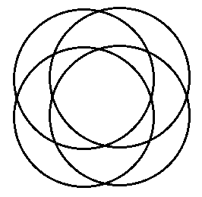
容斥原理
简单形式的容斥原理：

Slide 15
容斥原理(cont’d)
UVa 11806 Cheerleaders
求k个石子放在n*m的矩阵里 并且第一行 最后一行 第一列 最后一列都要有石子
考虑反面 求出所有的 减去不满足的情况
容斥原理总共4个 集合A(第一行没有石子) B(最后行没有石子)C(第一列没有石子)D(最后一列没有石子)
减去1个集合的 加上2个集合的 减去3个集合的 加上4个集合的

Slide 16
特殊计数数列

Slide 17
Fibonacci数
f₀=f₁=1,f_{n}=f_{n-1}+f_{n-2}
随着n增大，相邻两项的比值逼近黄金分割比
部分和S_{n}=Σ(i<=n)f_{i}=f_{n+2}-1

Slide 18
错位排列数
将数字1~n排成一列，且数字i不在第i位的方案数。
D₁=0,D₂=1, D_{n}=(n-1)*(D_{n-1}+D_{n-2}) (错排公式)
递推式推导：
第一步，把第n个元素放在一个位置，比如位置k，一共有n-1种方法
第二步，放编号为k的元素，这时有两种情况：⑴把它放到位置n，那么，对于剩下的n-1个元素，由于第k个元素放到了位置n，剩下n-2个元素就有D(n-2)种方法；⑵第k个元素不把它放到位置n，这时，对于这n-1个元素，有D(n-1)种方法

Slide 19
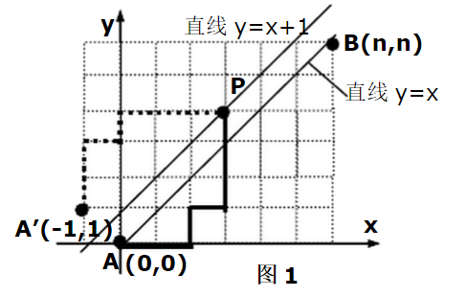
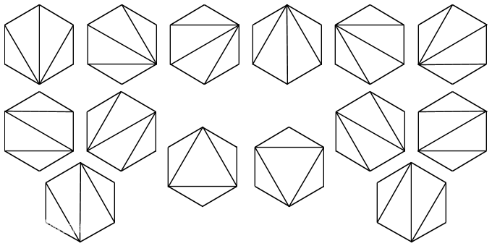
Catalan数
c₀=1,c_{n}=Σc_{k}c_{n-k-1}=C(2n,n)/(n+1)
1,1,2,5,14,42,132,429……
①n个0与n个1构成的序列方案数，使得任何一个前缀0的个数不少于1的个数
②一个栈的进栈序列为1，2，3，…，n，不同的出栈序列的方案数。
③将正n+1边型进行三角剖分的方案数。
④n个结点的二叉树数目

Slide 20
第一类Stirling数
第一类Stirling数s(p,k)的一个的组合学解释是：将p个可区分的物体排成k个非空循环排列的方法数。
s(p,k)的递推公式： s(p,k)=(p-1)*s(p-1,k)+s(p-1,k-1) ,1<=k<=p-1
边界条件：s(p,0)=0 ,p>=1 s(p,p)=1 ,p>=0
递推关系的说明：
考虑第p个物品，p可以单独构成一个非空循环排列，这样前p-1种物品构成k-1个非空循环排列，方法数为s(p-1,k-1)；
也可以前p-1种物品构成k个非空循环排列，而第p个物品插入第i个物品的左边，这有(p-1)*s(p-1,k)种方法。

Slide 21
第二类Stirling数
第二类Stirling数S(p,k)的一个组合学解释是：将p个可区分的物体划分成k个非空的不可辨别的（可以理解为盒子没有编号）集合的方法数
k!S(p,k)是把p个人分进k间有差别(如：被标有房号）的房间(无空房）的方法数。
S(p,k)的递推公式是：S(p,k)=k*S(p-1,k)+S(p-1,k-1) ,1<= k<=p-1
边界条件：S(p,p)=1 ,p>=0 S(p,0)=0 ,p>=1
递推关系的说明：
考虑第p个物品，p可以单独构成一个非空集合，此时前p-1个物品构成k-1个非空的不可辨别的集合，方法数为S(p-1,k-1)；
也可以前p-1种物品构成k个非空的不可辨别的集合，第p个物品放入任意一个中，这样有k*S(p-1,k)种方法。

Slide 22

整数划分数
将正整数写成若干数字无序和的形式称为整数的一个划分。
例如:13=1+1+1+2+3+5
将n划分成若干正整数之和的划分数。
将n划分成k个正整数之和的划分数。
将n划分成最大数不超过k的划分数。
将n划分成若干奇正整数之和的划分数。
将n划分成若干不同整数之和的划分数。
核心：将N划分为M个数的方案数 f(i,j)=f(i-1,j-1)+f(i-j,j)
①：∑f(n,i)|1<=i<=n
②：f(n,k)
③：∑f(n,i)|1<=i<=k
④：∑f((n+i)/2,i)|1<=i<=n （注意特判是否不存在(n+i为奇数)）
⑤：∑f(n-i*(i-1)/2,i)|1<=i<=(sqrt(1+8n)-1)/2
Ferrers图

Slide 23
置换群

Slide 24
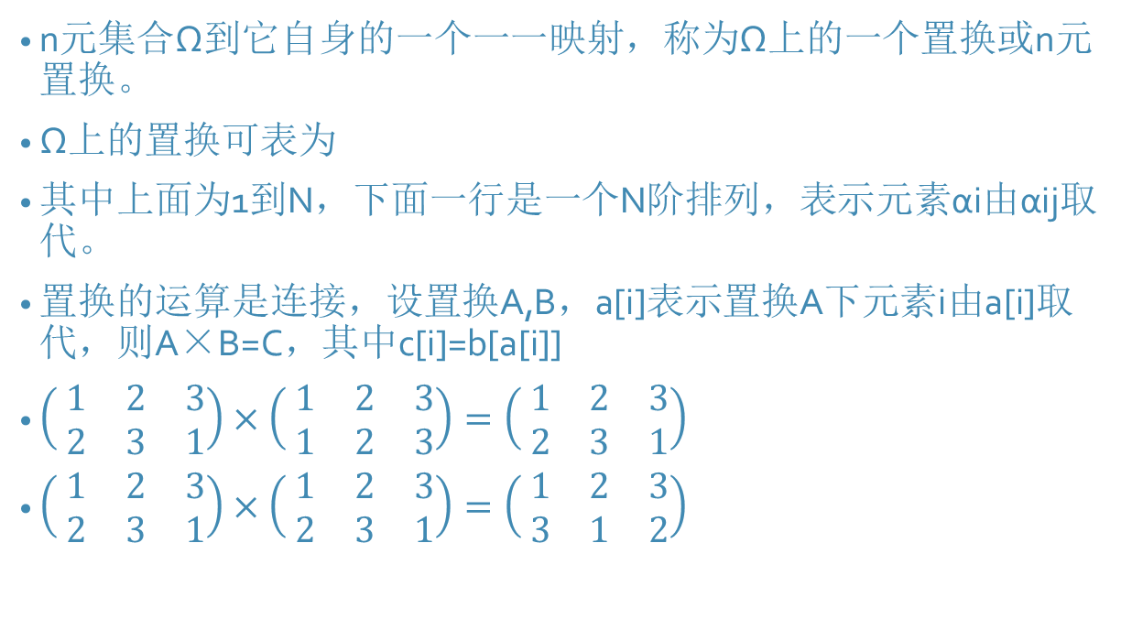
置换
n元集合Ω到它自身的一个一一映射，称为Ω上的一个置换或n元置换。
Ω上的置换可表为
其中上面为1到N，下面一行是一个N阶排列，表示元素αi由αij取代。
置换的运算是连接，设置换A,B，a[i]表示置换A下元素i由a[i]取代，则A×B=C，其中c[i]=b[a[i]]
$\left( \begin{matrix}1 & 2 & 3 \\ 2 & 3 & 1\end{matrix}\right)×\left( \begin{matrix}1 & 2 & 3 \\ 1 & 2 & 3\end{matrix}\right)=\left( \begin{matrix}1 & 2 & 3 \\ 2 & 3 & 1\end{matrix}\right)$
$\left( \begin{matrix}1 & 2 & 3 \\ 2 & 3 & 1\end{matrix}\right)×\left( \begin{matrix}1 & 2 & 3 \\ 2 & 3 & 1\end{matrix}\right)=\left( \begin{matrix}1 & 2 & 3 \\ 3 & 1 & 2\end{matrix}\right)$

Slide 25
群
设G是一个非空集合，·是它的一个二元运算，如果满足以下条件：
①封闭性：若a,b∈G,则存在唯一的c∈G使得a·b=c
②结合律成立：对G中任意元素a,b,c，都有(a·b)·c=a·(b·c)
③单位元存在：e∈G，对任意a∈G，e·a=a·e=a，幺元。
④逆元存在：任意a∈G，存在b∈G，a·b=b·a=e。
则称G对·构成一个群。
通常称G上的二元运算为”乘法”。
若群G中元素个数有限，则称为有限群，反之为无限群，有限群的元素个数称为有限群的阶。

Slide 26
置换群
若一组置换在连接运算下构成一个群，则称其为置换群。
单位元：{1,2,3,…,n}
A的逆元B：b[a[i]]=i;
若G有限，则存在最小正整数r使得A^r=E,A^(r-1)为逆元，r为置换A轮换的最小公倍数。

Slide 27

Burnside定理
又称轨道计数定理：集合X在有限群G作用下本质不同的元素个数为
其中X^g表示集合X在g作用下的不动点，(在置换g作用下的染色方案数)
例题：
一个2×2的方格，黑白染色，两种染色被视为相同当且仅当一种染色经过顺时针旋转能得到另一种。问本质不同的染色数。
将左上角到右下角标号为1234，可知旋转作用的置换群为{(1,2,3,4),(2,3,4,1),(3,4,1,2),(4,1,2,3)}
那么方案数等于(1/4)*(16+2+4+2)=6。

Slide 28
Burnside引理
Burnside公式的证明利用轨道-中心化子定理以及 X 是轨道的不交并的事实：
设c为染色，g为置换，C为所有染色的集合，G为置换群
C(g)为置换g下的不动点，G(c)为染色c的稳定置换,S(c)为与c本质相同的染色数。
易知∑|C(g)|=∑|G(c)|，G(c)构成一个置换群
设置换g,f∈G，g·c=f·c当且仅当f⁻¹·g∈G(c)，故与染色c本质相同的染色方案数为|S(c)|=|G|/|G(c)|
则|G|∑[X/G]=∑|G|/|S(c)|=∑|C(g)|得证。

Slide 29
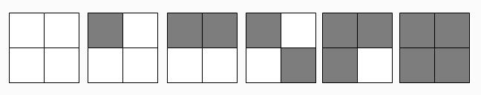
Pólya计数公式
置换g的不动点数目：
设置换g的循环节有k个，m种染色方法。不动点必然循环节中染色相同，故个数为m^k。
例:(3,5,6,4,2,1),三个循环节(1,3,6)(2,5)(4)
将2*2的网格黑白染色，旋转不同构的染色方案有6种。

Slide 30
初等数论
Number Theory

Slide 31
约数与倍数
对于整数 a, b，若存在整数c使得b=a*c则称b为a的倍数，a为b的约数。
两数的最大公约数称为GCD，两数的最小公倍数称为LCM

Slide 32
算术基本定理
算术基本定理可表述为：任何一个大于1的自然数 N,如果N不为质数，那么N可以唯一分解成有限个质数的乘积N=P₁^{a1}*P₂^{a2}*P₃^{a3}......P_{n}^{an}，这里P1<P2<P3......<Pn均为质数，其中指数ai是正整数。这样的分解称为 N 的标准分解式。

Slide 33
计算全部约数
方法一：依次枚举每个数是否为约数即可。O(n)
方法二：发现若p是n的约数，则n/p也是n的约数(约数成对出现)，故只需知道小于等于根号n的全部约数配对即可。O(n^0.5)

Slide 34
质因数分解算法
从小到大枚举每个数a是否是当前n的约数，若是则将n分解出一个数a，a必然为素数。O(n)
若a>sqrt(n)显然无意义，故只算a<=sqrt(n)的，最终剩下的n也是一个素数。O(n^0.5)

Slide 35
素数与合数
若一个大于一的正整数P，其约数只有1和P本身，称其为素数(质数)。若其有超过两个约数，则为合数。
2 3 5 7 11 13 17 19 23 29 31 37 41 43 47 53 59 61 67 71 73 79 83 89 97 101 103 107 109 113 127 131 137 139 149 151 157 163 167 173 179 181 191 193 197 199 211

Slide 36
素数无限定理
正整数集中包含无限个素数。
反证：
假设素数有限，设其为p1~pn，构造s=1+π(pi)，若s是素数，矛盾；若s是合数，则p1~pn都不是s的约数，与算术基本定理矛盾。

Slide 37
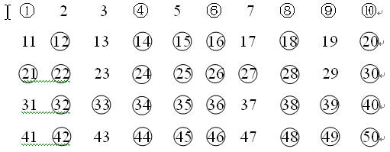
Eraosthens素数筛法
设置一数表，从2开始若该数没有被划掉，则其为一个素数，将其所有倍数划掉。
复杂度O(nlogn)

Slide 38
欧拉线性筛法
维护每个数的最小素因子mindiv，从2开始，若其mindiv未知，则为素数，将其小于本身的素数倍的mindiv设置成素数。
每个数只会被其最小素因子筛一次。
for(i=2;i<=n;i++)
{
if(!mindiv[i])prime[++tot]=mindiv[i]=i;
for(j=1;j<=tot&&prime[j]<=mindiv[i]&&(k=prime[j]*i)<=n;j++)
mindiv[k]=prime[j];
}
复杂度O(n)

Slide 39
整除与同余
对于整数a,b若a÷b=c……d则称a整除b得c，余数为d。又称a mod b=d;
若对于三个数a,b,p有a mod p=b mod p则称a,b关于p同余， a≡ b(mod p)
存在整数k使得a=b+k*p

Slide 40
模运算性质
(1)a≡a (mod d)
(2)a≡b (mod d)→b≡a(mod d)
(3)(a≡b (mod d),b≡c(mod d))→a≡c(mod d)
如果a≡n (mod d),b≡m(mod d),则
(4)a+b≡n+m (mod d)
(5)a-b≡n-m (mod d)
(6)a*b≡n*m (mod d )
(7)a≡b (mod d)则a-b整除d,a-b≡0 (mod d)

Slide 41
剩余系
“剩余系”就是指对于某一个特定的正整数p，一个整数集中的数模p所得的余数域。
如果一个剩余系中包含了这个正整数所有可能的余数（一般地，对于任意正整数p，有p个余数：0,1,2,...,p-1），那么就被称为是模n的一个完全剩余系。
将对整数的所有运算限制在剩余系中进行(每次运算完后取mod)，各种性质都将得以保持。

Slide 42
素数与互素
若两个数A,B其最大公约数为1，则称A,B互质。
此时k*A(0<=k<B)会遍历整个mod B剩余系。
若A,B最大公约数为g，则k*A只能遍历mod B剩余系中g的倍数部分。

Slide 43
更相减损术
①gcd(a,b)=gcd(a,a-b)
②gcd(2a,2b)=2gcd(a,b)
③gcd(2a,b)=gcd(a,b)
用途：高精GCD

Slide 44
欧几里得算法
gcd(a,b)=gcd(b,a%b)
int gcd(int a,int b){
return b?gcd(b,a%b):a;}

Slide 45
裴蜀定理
裴蜀定理（Bézout‘s identity）得名于法国数学家艾蒂安·裴蜀，说明了对任何整数a、b和它们的最大公约数d，关于未知数x和y的线性丢番图方程（称为裴蜀等式）：若a,b是整数,且(a,b)=d，那么对于任意的整数x,y,都有ax+by一定是d的倍数，特别地，一定存在整数x,y，使ax+by=d成立。
它的一个重要推论是：a,b互质的充要条件是存在整数x,y使ax+by=1.
它的一个重要推论是：设a1,a2,a3......an为n个整数，d是它们的最大公约数，那么存在整数x1......xn使得x1*a1+x2*a2+...xn*an=d。

Slide 46
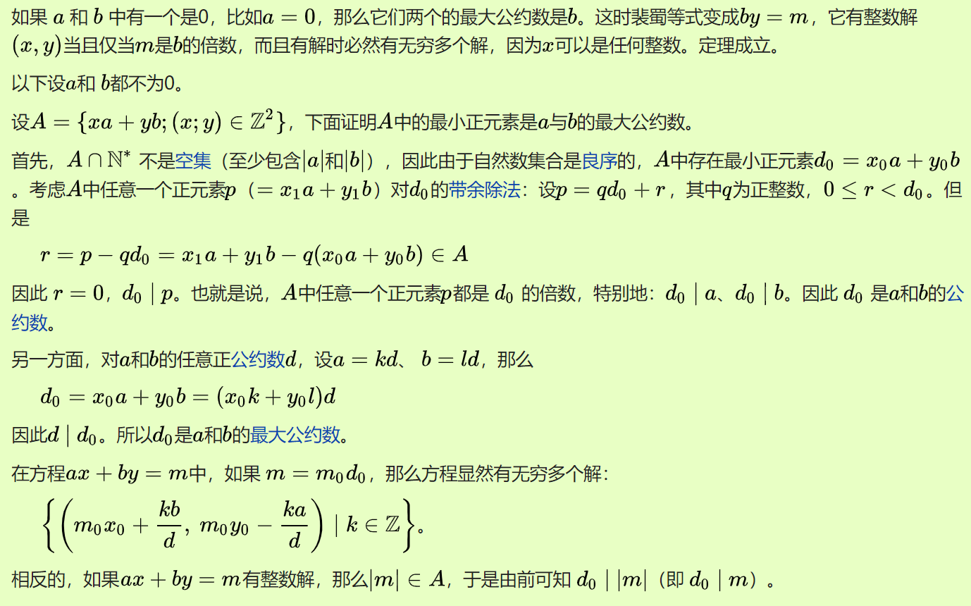
裴蜀定理证明
若b=0,则(a,b)=a.这时定理显然成立。
若a,b不等于0.
∵(a,b)=(a,-b)∴不妨设a,b都大于零，a>=b,(a,b)=d
对ax+by=d，两边同时除以d，可得(a1)x+(b1)y=1，其中(a1,b1)=1。
转证(a1)x+(b1)y=1。由带余除法：
a1=(q1)b+(r1),其中0=<r1<b1
b1=(q2)(r1)+(r2),其中0=<r2<r1
(r1)=(q3)(r2)+(r3),其中0=<r3<r2
.....
(rn-3)=(qn-1)(rn-2)+(rn-1)
(rn-2)=(qn)(rn-1)+(rn)
(rn-1)=(qn+1)(rn)
于是，有(a1,b1)=(b1,r1)=(r1,r2)=...=(rn-1,rn)=1
故
(rn-2)=(xn)(rn-1)+1
即1=(rn-2)-(xn)(rn-1)
由倒数第三个式子（rn-1）=(rn-3)-(xn-1)(rn-2)代入上式，得
1=[1+(xn)(xn-1)](rn-2)-(xn)(rn-3)
然后用同样的办法用它上面的等式逐个地消去(rn-2),...(r1),
可证得1=(a1)x+(b1)y。

Slide 47
扩展的欧几里得算法
扩展欧几里德算法是用来在已知a, b求解一组x,y使得a*x+b*y=Gcd(a,b) 。扩展欧几里德常用在求解模线性方程及方程组中。
把这个实现和Gcd的递归实现相比，发现多了下面的x,y赋值过程，这就是扩展欧几里德算法的精髓。 可以这样思考: 对于a' =b , b' =a%b 而言，我们求得x, y使得a' x+b' y=Gcd(a', b') 由于b' = a % b = a - a / b * b 那么可以得到:
a' x + b' y = Gcd(a' , b')===>
bx + (a - a/b *b)y = Gcd(a‘ , b’) = Gcd(a, b) //这里的除法为下取整
===>
ay + b(x- a/b *y) = Gcd(a, b)

Slide 48
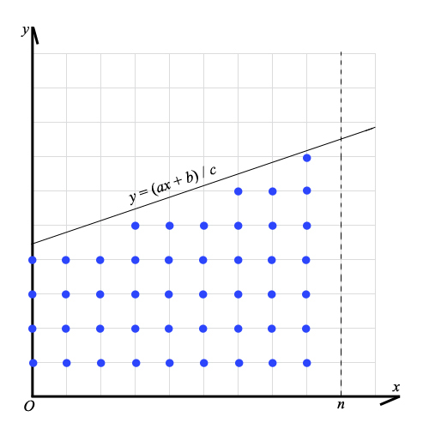
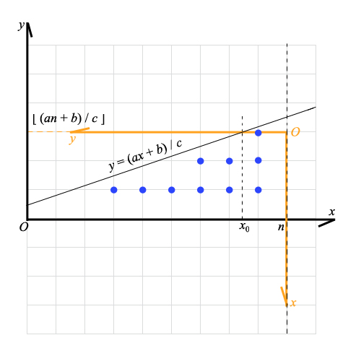
真·欧几里得算法

Slide 49
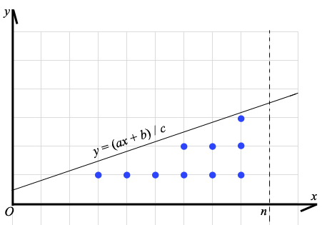
真·欧几里得算法(cont’d)
若 a = 0，那这事就搞定了。
否则，通过在取整号里加上一些整数把 a 化到 (0, c) 的范围中。
于是这条直线的斜率小于 1。
同样地，把 b 化到 [0, c) 的范围中。

Slide 50

真·欧几里得算法(cont’d)
建立一个原点在 $\left(n,\left\lfloor \frac{an+b}{c}\right\rfloor \right)$，以原 –y 轴为 x 轴，–x 轴为 y 轴的新坐标系。
在这个坐标系中，
直线的斜率大于 1。
于是就可以递归算了。
新坐标系中的直线方程方程？

Slide 51
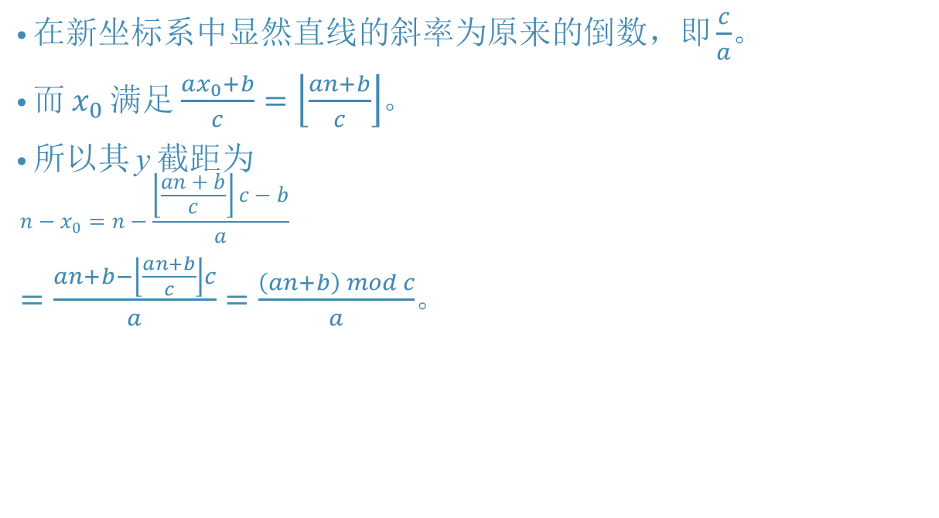
真·欧几里得算法(cont’d)
在新坐标系中显然直线的斜率为原来的倒数，即 $\frac{c}{a}$。
而 $x_{0}$ 满足 $\frac{ax_{0}+b}{c}=\left\lfloor \frac{an+b}{c}\right\rfloor$。
所以其 y 截距为
$$n−x_{0}=n−\frac{\left\lfloor \frac{an+b}{c}\right\rfloor c−b}{a}$$
$=\frac{an+b−\left\lfloor \frac{an+b}{c}\right\rfloor c}{a}=\frac{\left(an+b\right) mod c}{a}$。

Slide 52
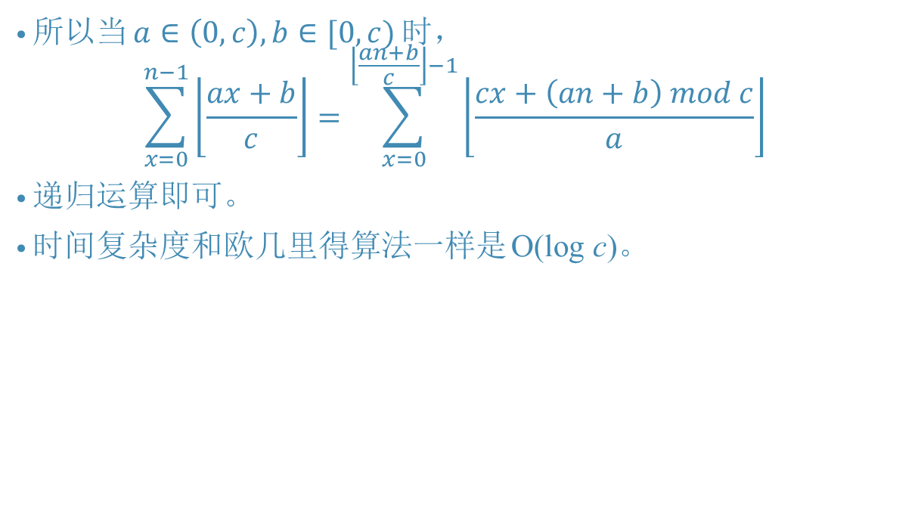
真·欧几里得算法(cont’d)
所以当 $a∈\left(0,c\right),b∈[0,c)$ 时，
$$\sum_{x=0}^{n−1}{\left\lfloor \frac{ax+b}{c}\right\rfloor }=\sum_{x=0}^{\left\lfloor \frac{an+b}{c}\right\rfloor −1}{\left\lfloor \frac{cx+\left(an+b\right) mod c}{a}\right\rfloor }$$
递归运算即可。
时间复杂度和欧几里得算法一样是 O(log c)。

Slide 53
康托展开
康托展开是一个全排列到一个自然数的双射，常用于构建哈希表时的空间压缩(n^n→n!)。 康托展开的实质是计算当前排列在所有由小到大全排列中的顺序，因此是可逆的。
计算排列X的排名(排列Hash)
1 2 3 4 → 0 2 1 3 4 → 6
1 2 4 3 → 1 2 1 4 3 → 7
1 3 2 4 → 2 2 3 1 4 → 8
1 3 4 2 → 3 2 3 4 1 → 9
1 4 2 3 → 4 2 4 1 3 → 10
1 4 3 2 → 5 2 4 3 1 → 11
……
X=Σ(a[i]-σ[i]-1)*i! σ[i]=i之前比a[i]小的数字个数

Slide 54
乘法逆元
ab ≡ ba ≡ 1 (mod p)
则称b是mod p意义下a的乘法逆元。(定义了剩余系中的除法)
给定a,p计算b使得a*b ≡ 1 (mod p)，等价于解方程ax+py=1 (x,y为整数变量，扩展欧几里得即可)

Slide 55
费马小定理
假如p是质数，且Gcd(a,p)=1，那么 a^(p-1) ≡1 (mod p)
证明：构造集合S1={1,2,3…p-1}，S2={1a,2a,3a…(p-1)a}，易得S1在模意义下等于S2。
故(p-1)! ≡a^(p-1)*(p-1)! (mod p)，(p-1)!与p互素存在乘法逆元，故a^(p-1) ≡1 (mod p)。
若p是素数，由于a^(p-1) ≡1 (mod p)，故a的乘法逆元为a^(p-2)

Slide 56
Miller-Rabin素性测试(cont’d)
Miller-Rabin算法是目前主流的基于概率的素数测试算法，在构建密码安全体系中占有重要的地位。通过比较各种素数测试算法和对Miller-Rabin算法进行的仔细研究，证明在计算机中构建密码安全体系时， Miller-Rain算法是完成素数测试的最佳选择。通过对Miller-Rabin 算法底层运算的优化，可以取得较以往实现更好的性能。
费马小定理：对于素数p与任意与p互素的整数a满足a^{(p-1)} ≡1(mod p)
若整数p为素数，必然满足费马小定理，故随机选取一些a快速幂判断是否成立即可，若费马小定理公式成立则认为p有极大概率为素数。

Slide 57
Miller-Rabin素性测试(cont’d)
但一些数具有巧妙地性质，对于一些特殊的a满足费马小定理公式，却不是素数，比如伪素数341=11*31，但用a=2不能正确探测，更有一些绝对伪素数如561=3*11*17，无论用什么样的a，只要a和p互素都无法成功。故引用确定性的二次探测算法。
引理：若p为奇素数，方程x^2≡1(mod p)的解只有±1
对于a在满足费马小定理公式的前提下，不断运用引理进行二次探测。即：若a^{(p-1)} ≡1(mod p)，若(p-1)为偶数，则应有(a ^{(p-1)/2})² ≡ ± 1(mod p)，若为+1,继续看(p-1)/2是否为偶数以此类推。
long long 范围内的所有整数均能用前9个素数进行准确的二次探测

Slide 58
中国剩余定理
已知X除以若干数的余数，求X的解集
构造法:
x≡A (mod N) 且 x≡B (mod M)
若A%gcd(N,M)≠B%gcd(N,M)无解
否则
ans=(A*M*ni(M,N)+B*N*ni(N,M))+k*lcm(N,M)
模非质数P时先做质因数分解，在各个模下求解在中国剩余定理合并

Slide 59
Euler函数与Euler定理
在数论，对正整数n，欧拉函数是少于或等于n的数中与n互质的数的数目。此函数以其首名研究者欧拉命名，它又称为Euler's totient function、φ函数、欧拉商数等。 例如φ(8)=4，因为1,3,5,7均和8互质。
欧拉定理：
若n,a为正整数，且n,a互质，则：
a^φ(p) ≡1 (mod p)
证明：同上

Slide 60
线性筛法求欧拉函数
特性 :
1.若a为质数,phi[a]=a-1;
2.若a为质数,a mod b=0,phi[a*b]=phi[b]*a
3.若a,b互质,phi[a*b]=phi[a]*phi[b](当a为质数时,if b mod !=0 ,phi[a*b]=phi[a]*phi[b])
int m[n],phi[n],p[n],nump;
//m[i]标记i是否为素数,0为素数,1不为素数;p是存放素数的数组;nump是当前素数个数;phi[i]为欧拉函数
int make()
{
phi[1]=1;
for (int i=2;i<=n;i++)
{
if (!m[i])//i为素数
{
p[++nump]=i;//将i加入素数数组p中
phi[i]=i-1;//因为i是素数,由特性得知
}
for (int j=1;j<=nump&&p[j]*i<n;j++) //用当前已的到的素数数组p筛,筛去p[j]*i
{
m[p[j]*i]=1;//可以确定i*p[j]不是素数
if (i%p[j]==0) //看p[j]是否是i的约数,因为素数p[j],等于判断i和p[j]是否互质
{
phi[p[j]*i]=phi[i]*p[j]; //特性2
break;
}
else phi[p[j]*i]=phi[i]*(p[j]-1); //互质,特性3其,p[j]-1就是phi[p[j]]
}
}
}

Slide 61
积性函数
在非数论的领域，积性函数指所有对于任何a,b都有性质f(ab)=f(a)f(b)的函数。
在数论中的积性函数：对于正整数n的一个算术函数 f(n)，若f(1)=1，且当a,b互质时f(ab)=f(a)f(b)，在数论上就称它为积性函数。若对于某积性函数 f(n) ，就算a, b不互质，也有f(ab)=f(a)f(b)，则称它为完全积性的。
φ(n) －欧拉函数，计算与n互质的正整数之数目
μ(n) －莫比乌斯函数，关于非平方数的质因子数目
gcd(n,k) －最大公因子，当k固定的情况
d(n) －n的正因子数目
σ(n) －n的所有正因子之和
σk(n) － 因子函数，n的所有正因子的k次幂之和，当中k可为任何复数。

Slide 62
Miller-Rabin素数测试
基于费马小定理的的Miller-Rabin算法
伪素数
二次探测算法

Slide 63
Pollard-Rho 椭圆曲线分解法
主体思路，对于合数n，随机产生数x计算gcd(x,n)，若有公约数>1即可将n分解成两部分gcd与n/gcd，进而递归分解（若n为素数直接结束，需要素数探测算法）。
根据数学推到与证明，采用椭圆曲线方程构造x可以起到事半功倍的效果，即：xk+1 = xk^2 + a (下一次探测的x为上一次的x的平方加上某个常数a)
质因数分解期望时间复杂度O(sqrt(p))，p为n的最小素因子
int Random(){rand()<<15|rand();}
int Pollard_Rho(int n)
{
if(!(n&1))return 2;
int i,k,x,y,d,a;
x=y=Random()%n;
a=Random()%n;
i=1;k=0;d=1;
while(d==1)
{
k++;
x=(x*x+a)%n;
d=gcd((x-y+n)%n,n);
if(d==n)return 0;
if(d>1)return d;
if(k==i)y=x,i<<=1;
}
}
POJ2429:GCD & LCM Inverse

Slide 64
阶
设a，p是整数，有：a^n≡1 (mod p)
可以使上式成立的最小正整数n叫做a模p的阶。

Slide 65
原根与指标
x^{k} mod n 对于k<φ(n)互不相同，x是模n的原根
离散对数：a^{b}≡c (mod n) → ind_{a}c=b (mod φ(n))
a^{b}≡c (mod n) → b*ind_{p}a=ind_{p}c (mod φ(n))
存在原根的数：2,4,pª,2pª(p是素数)
baby steps giant steps(BSGS)算法
给定a,c,n，计算b使得a^{b}≡c (mod n)，预处理出a^{-k} (0<=k<sqrt(n))存于数表，在枚举k判断a^{k*sqrt(n)} ，是否存在与数表中，以及其指数a^{-c} 中的c，若存在则b= k*sqrt(n)-c。根据鸽巢原理必然不会遗漏。

